Slide 1
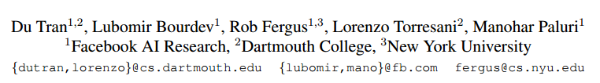
C3D
相关论文：
C3D: Generic Features for Video Analysis
Learning Spatiotemporal Features with 3D Convolutional Networks(2015 ICCV)
作者：

Slide 2
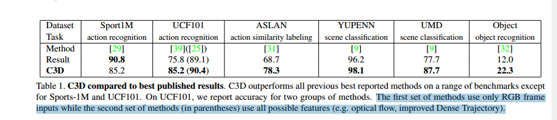
三个发现：
3D ConvNets 适合时空特征的学习
3*3*3的卷积核最适合3D ConvNets
我们的C3D是最先进的方法

Slide 3
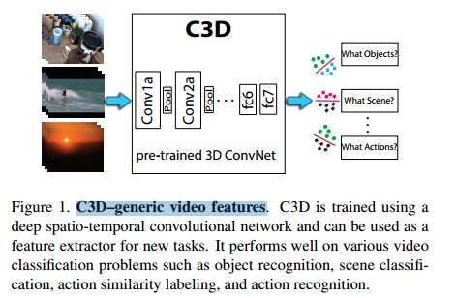
四个特征：
generic
compact
efficient
simple

Slide 4
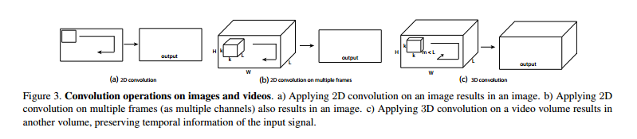
2D vs 3D
三维卷积保留了时间信息并将其传递到下一层，而二维卷积则将其完全折叠。

Slide 5
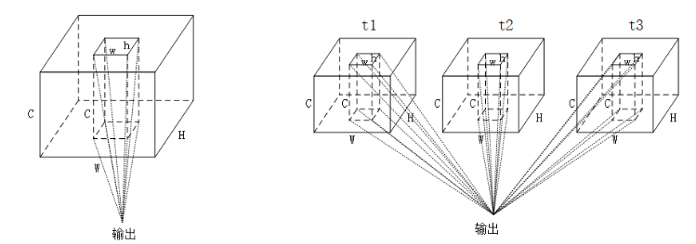
2D vs 3D
3D卷积核与2D卷积核相比，其多了时间维度的卷积。

Slide 6
